Slide 1


La France d'Outre-Mer

Slide 2
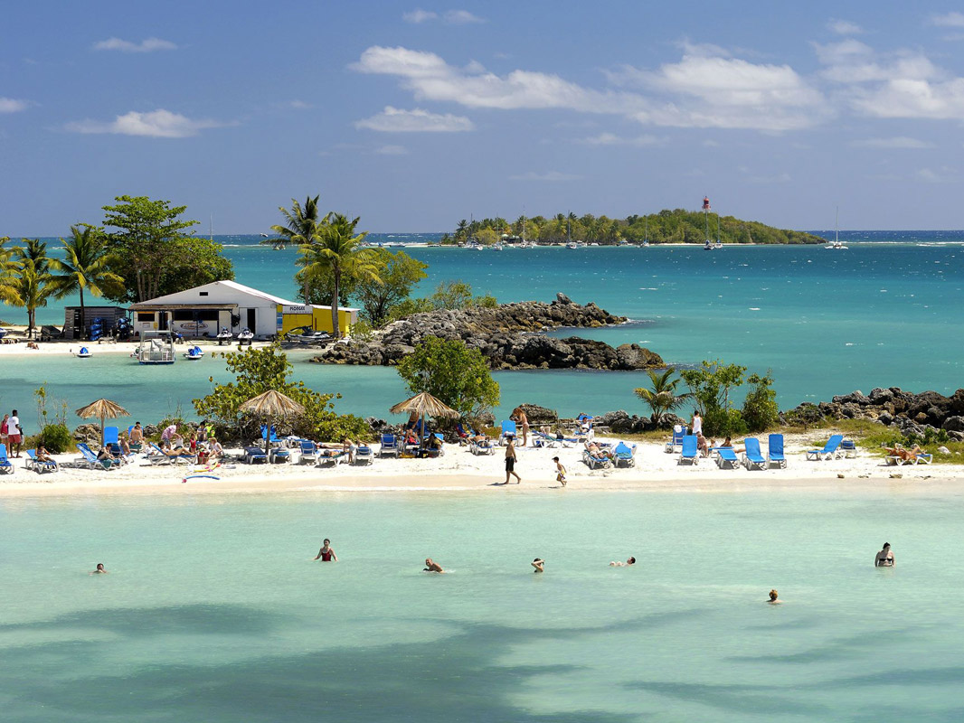
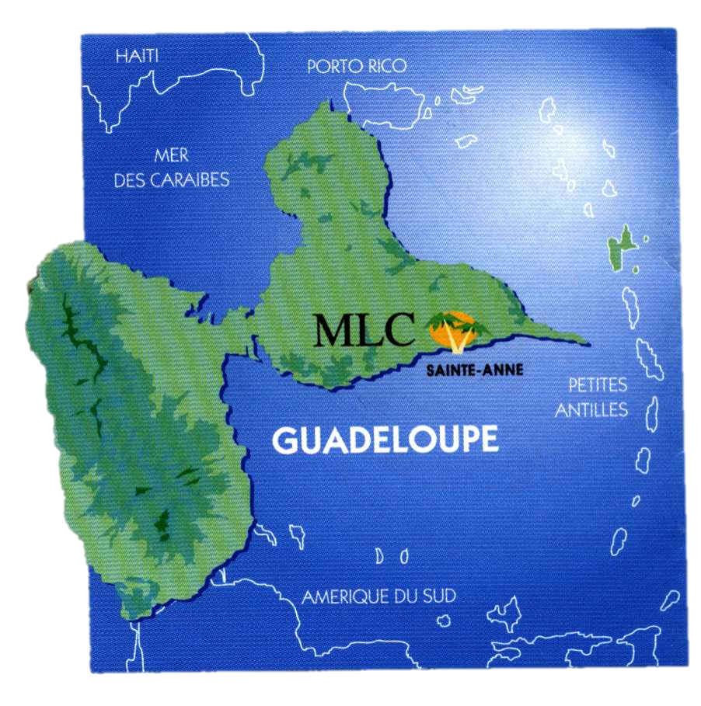
GUADELOUPE
A ilha onde a natureza é rainha
Reconhecida como património mundial pela UNESCO, a ilha de Guadalupe possui uma vegetação luxuriante e exótica. O seu parque nacional, a sua reserva submarina, as suas paisagens e as suas praias atraem e seduzem os apaixonados da natureza e do mar.

Slide 3
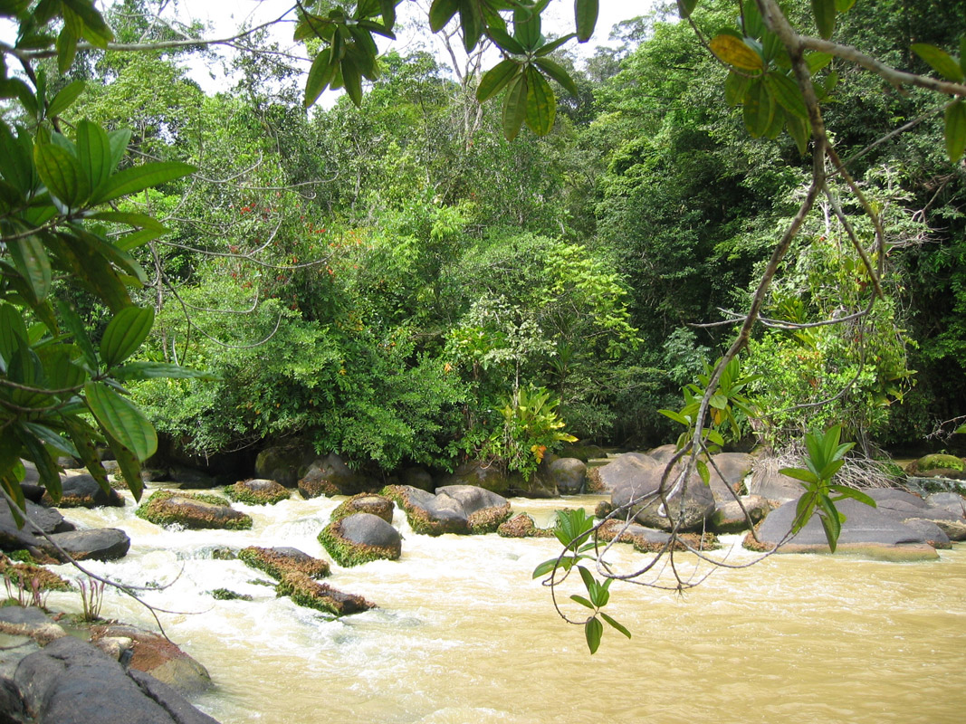
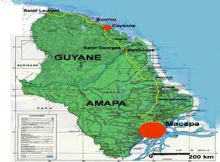
GUYANE
Terra sagrada da biodiversidade
O património natural da Guiana francesa é excecional, com 8 milhões de hectares de mata virgem. Localizado no nordeste da América do Sul, esse departamento francês também é famoso pelo carnaval e pela base espacial europeia.

Slide 4
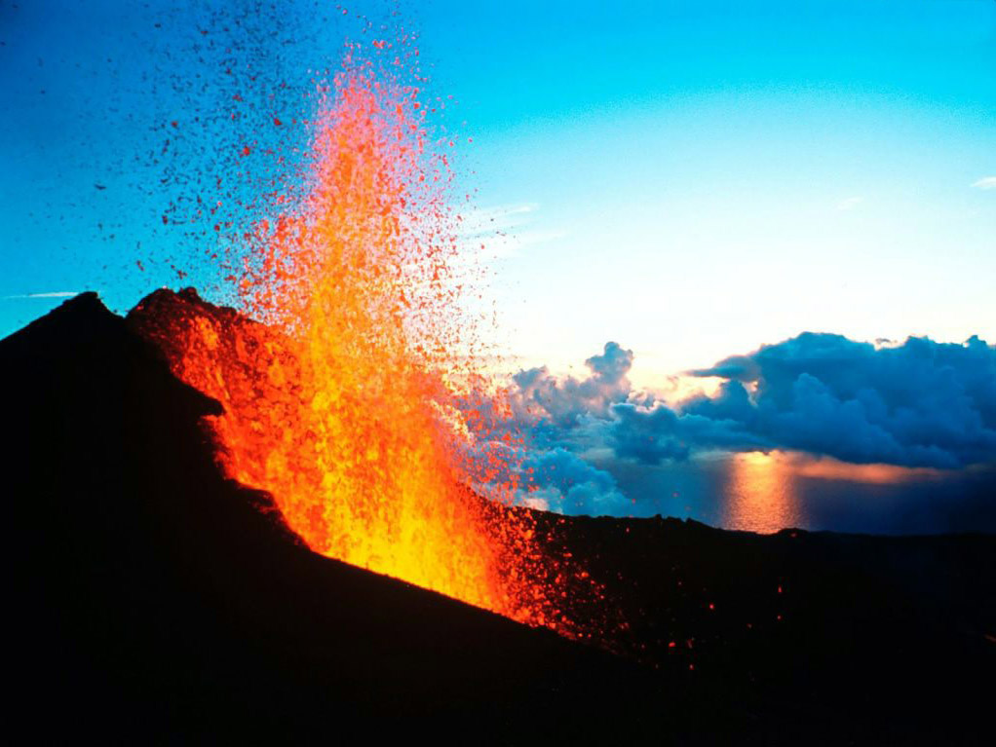
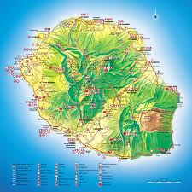
Anteriormente chamada ilha Bourbon, foi rebatizada com o seu nome atual em 1794, uma referência à “reunião dos Estados Gerais”. A ilha é vulcânica e o Piton de la Fournaise, com 2632 m de altura, é um dos vulcões mais ativos do planeta. As suas belíssimas paisagens compostas de desfiladeiros, desertos, quedas de água e campos de lava ainda quente constituem a atração principal da ilha.
LA RÉUNION
A ilha intensa

Slide 5
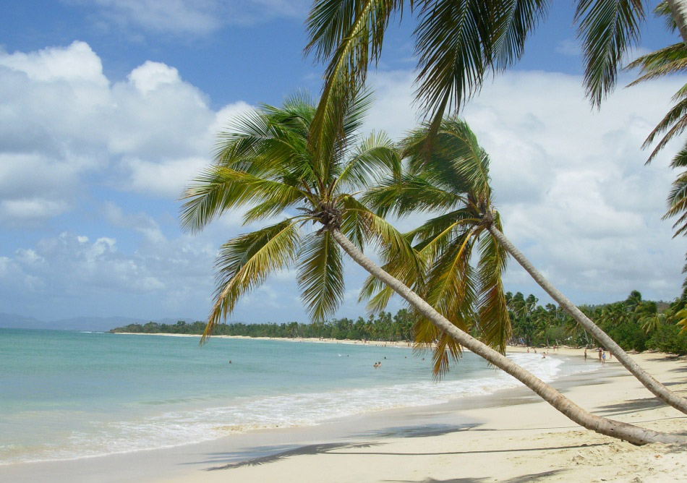
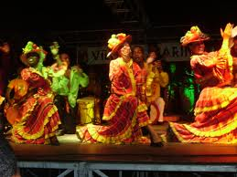
MARTINIQUE
A ilha das flores
Descoberta por Cristóvão Colombo no arquipélago das Antilhas, a Martinica oferece paisagens ricas e contrastantes capazes de enfeitiçar. As suas praias de areia fina, as suas plantações de cana-de-açúcar, os seus caminhos em plena floresta e os seus extraordinários jardins encantam todos os que a visitam.

Slide 6
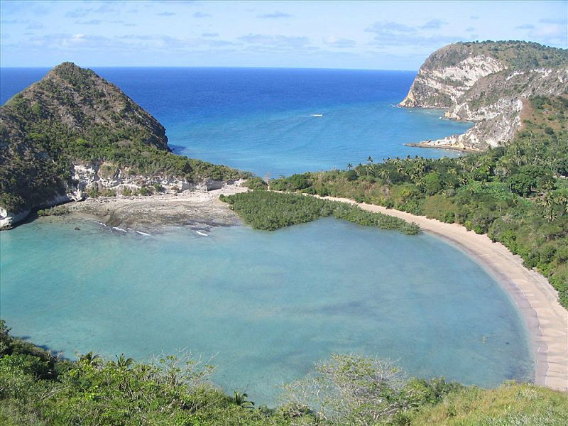
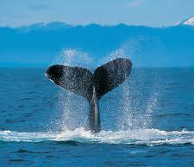
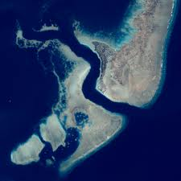
MAYOTTE
O arquipélago preservado
Mayotte é um paraíso para os mergulhadores: os seus fundos submarinos são ricos em fauna e flora. As baleias-de-bossa têm ali as suas crias e os golfinhos nadam com as tartarugas marinhas no meio dos corais.
As praias de areia branca são ainda espaços naturais preservados, e as caminhadas são uma ocasião para descobrir uma natureza luxuriante: baobás, orquídeas e bambus gigantes.

Slide 7
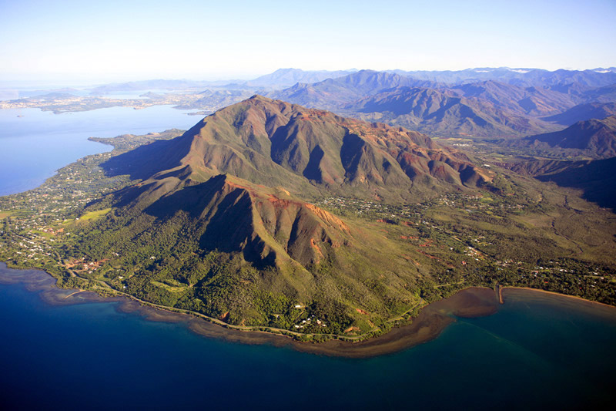
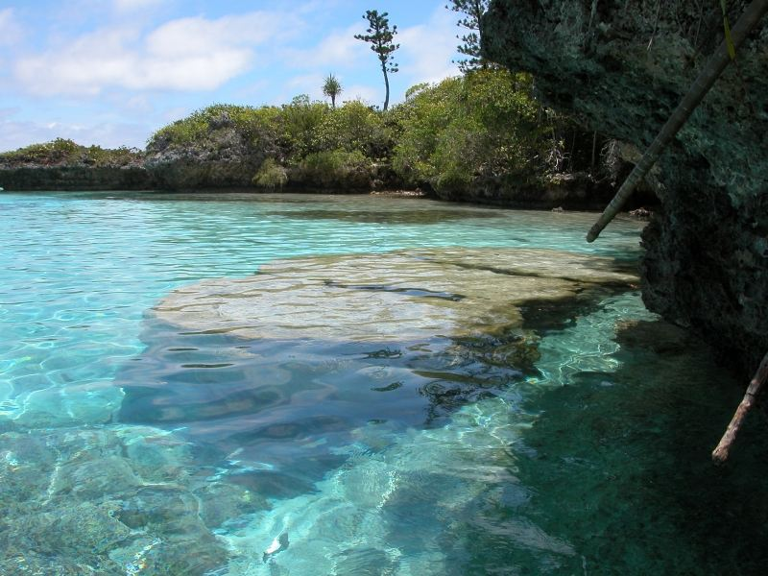
NOUVELLE-CALÉDONIE
Terra de postal
É o segundo maior território ultramarino francês e foi batizada pelo navegador James Cook, em 1774, de Caledónia – antigo nome da Escócia – devido à semelhança da ilha com o seu país natal.
Tem a maior e mais bela laguna do mundo com uma superfície de 23 000 km². Cercada por uma barreira de coral com 1600 km, alberga uma vida submarina constituída por 350 espécies de corais e 1600 peixes. Foi classificada pela UNESCO como património mundial.

Slide 8
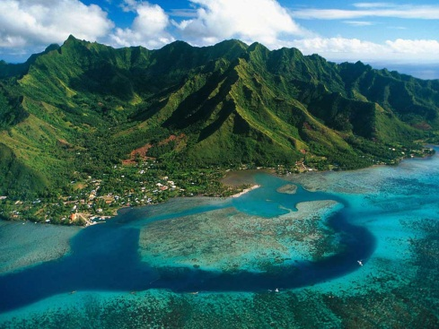
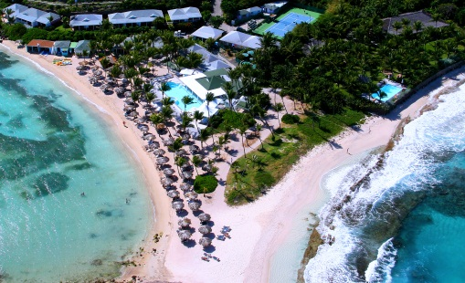
COM
Coletividades Ultramarinas do outro lado do mundo
Encontram-se no Atlântico Norte, na Oceania, no coração do Pacífico e no mar do Caribe… Saint Pierre e Miquelon, Wallis e Futuna, a Polinésia francesa, Saint Barthélemy e Saint Martin são as coletividades do ultramar francês.

Slide 9
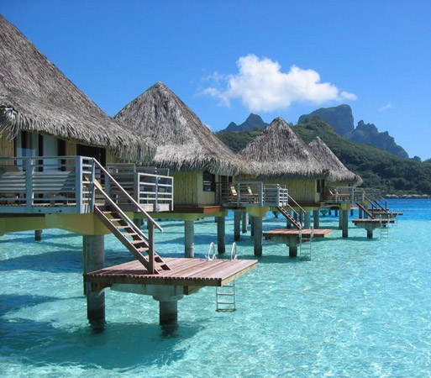
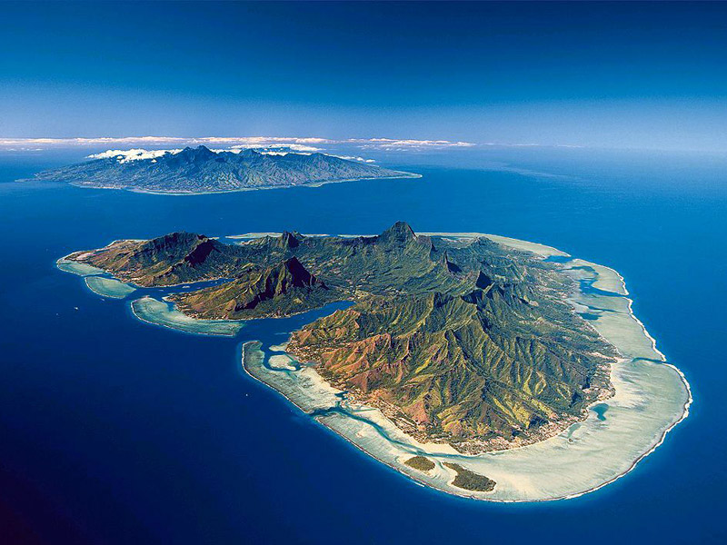
POLYNÉSIE FRANÇAISE
O paraíso de águas claras
Com as suas 118 ilhas de vulcões ou corais espalhadas por 2 500 000 km², é composta por 5 arquipélagos principais que acolhem os chamados marae, templos piramidais e os tiki, estátuas de pedra. Aqui, a cultura manifesta-se através de cantos, danças, tatuagens e línguas polinésias.

Slide 10
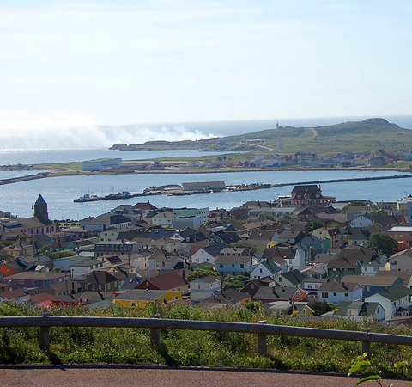
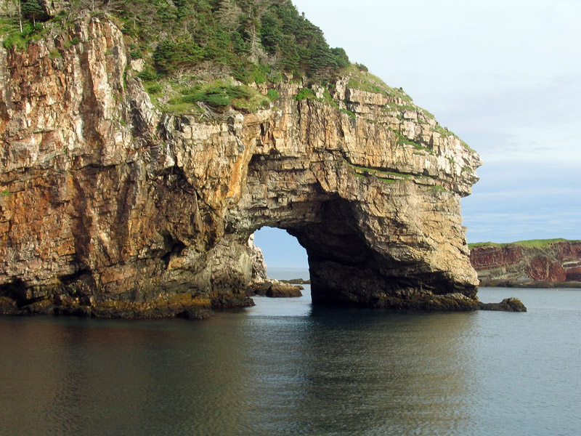
SAINT PIERRE E MIQUELON
O que restou da França na América do Norte
Este arquipélago composto por 8 ilhas é um pequeno território situado a sul da ilha canadiana da Terra Nova, na América do Norte. As ilhas foram descobertas em 1520 pelo navegador português José Álvares Fagundes. Em 1535, Jacques Cartier reclama-as para França. Saint-Pierre é a ilha principal do arquipélago, e tem uma população de 6500 habitantes.

Slide 11
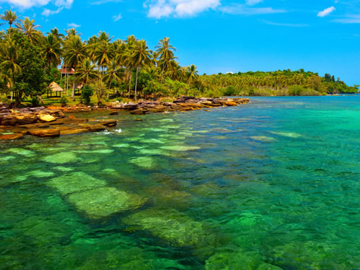
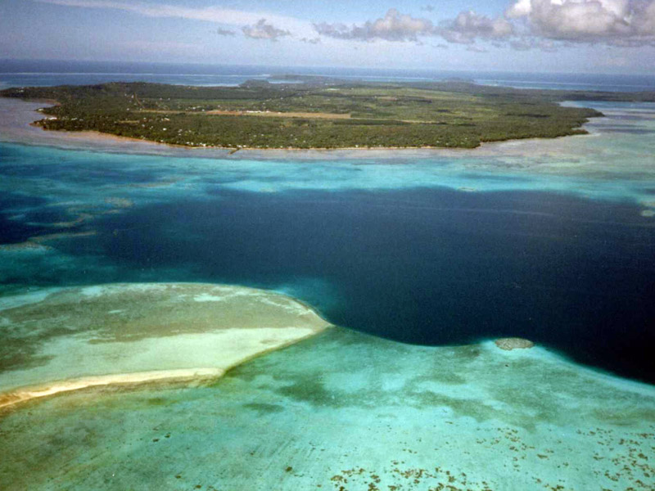
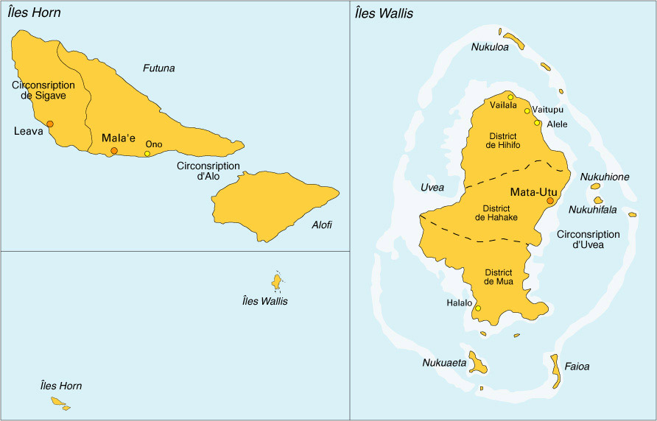
WALLIS E FUTUNA
As ilhas de sonho
Este arquipélago, situado na Polinésia, destaca-se, isolado, no coração do Pacífico. Wallis, rodeada por uma laguna e por uma barreira de corais, é o lugar perfeito para explorar a fauna e a flora aquáticas.
A 230 km, Futuna é uma ilha montanhosa, protegida por recifes. Os tapas – tecidos vegetais produzidos na ilha – são lendários.

Slide 12
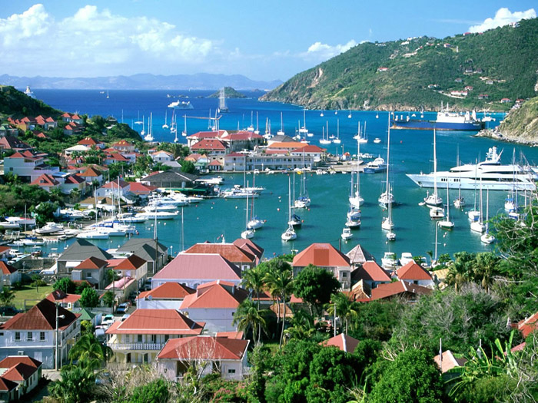
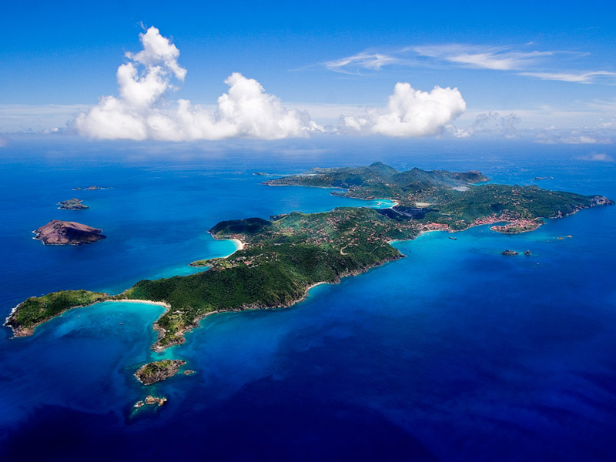
SAINT BARTHÉLEMY
Também conhecida como Saint-Barth, esta ilha está localizada a cerca de 250 quilómetros a leste de Porto Rico, no mar do Caribe. Esta ilha é a melhor opção para os viajantes que desejam disfrutar de maravilhosas praias de areia branca e de um mar paradisíaco com tons de azul e verde que se misturam magnificamente.
Uma lenda entre o Caribe e o Atlântico

Slide 13
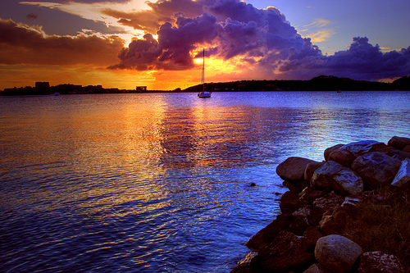
SAINT MARTIN
Uma ilha, duas culturas
Localizada a 25 km ao noroeste de Saint Barthélemy, esta ilha tem uma superfície de 86 km², dos quais 53 km2 pertencem à França (sendo a segunda parte território holandês). O arquipélago é famoso pelos seus passeios em barco à vela.

Slide 14
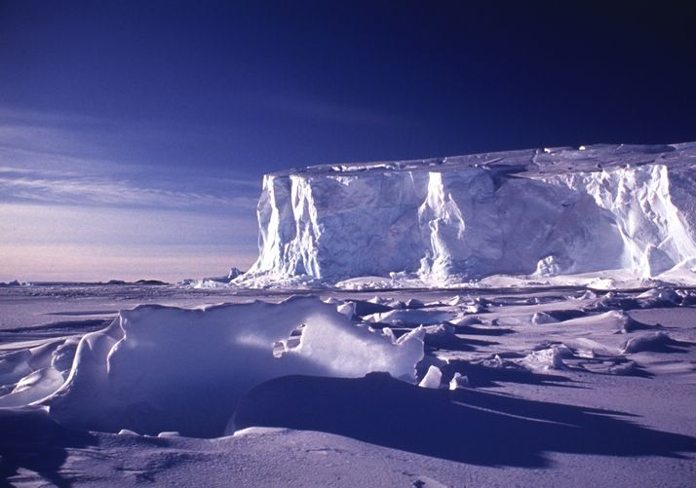
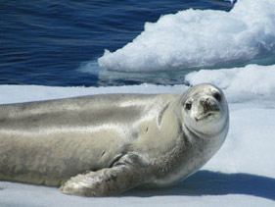
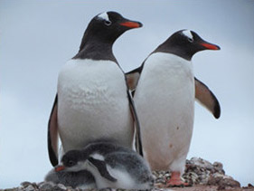
TERRAS AUSTRAIS E ANTÁRTICAS FRANCESAS
Terras do fim do mundo
Situadas entre a terra austral, o continente Antártico e o oceano Índico, as Taaf são compostas pelos distritos dos arquipélagos das Kerguelen e do Crozet, das ilhas São Paulo e Amsterdão, da Terre Adélie (Terra Adélia) e das ilhas Éparses (Dispersas). Aqui, não existe uma população permanente, mas uma presença científica e militar.

